Slide 1
KREATYWNE NARZĘDZIA PRZECIWKO CYBERPRZEMOCY
LTTA Pau, Francja
13-17 czerwca 2022

Slide 2
ZNĘCANIE SIĘ
Zastraszanie – lub nękanie – można zdefiniować jako powtarzające się i umyślne naruszenie jednej osoby przez inną osobę lub przez grupę, w sytuacji braku równowagi sił (prześladowca ma fizyczną i/lub psychiczną kontrolę nad swoim celem lub znęca się nad nim z grupą zwolenników, których zgromadził wokół siebie).
Bullying jest zjawiskiem występującym w wielu kontekstach społecznych: w szkole, na uczelni, w miejscu pracy, w rodzinie i w domu. Może przybierać różne formy:
werbalne (zniewagi, kpiny),
psychologiczne lub moralne (oczernianie, poniżanie, groźby, plotki),
fizyczne (popychanie, uderzanie) lub
przemoc seksualna (dotykanie, wymuszone pocałunki, zaloty).

Slide 3
CYPERPRZEMOC
Wraz z pojawieniem się sieci i smartfonów w połowie 2000 roku pojawiły się nowe formy zastraszania i przemocy: wysyłanie obraźliwych lub zawierających groźby wiadomości tekstowych, wysyłanie e-maili z wyraźnymi lub dwuznacznymi podtekstami seksualnymi, happy slapping („zabawna” przemoc), kradzież tożsamości, pornografia zemsty…
W jaki sposób cyberbullying różni się od bullyingu?
prześladowcy mogą działać anonimowo lub pod pseudonimem;
treści mogą rozprzestrzeniać się wirusowo, angażując wielu innych jako świadków;
powtarzalność i zamiar wyrządzenia krzywdy są trudniejsze do uchwycenia

Slide 4
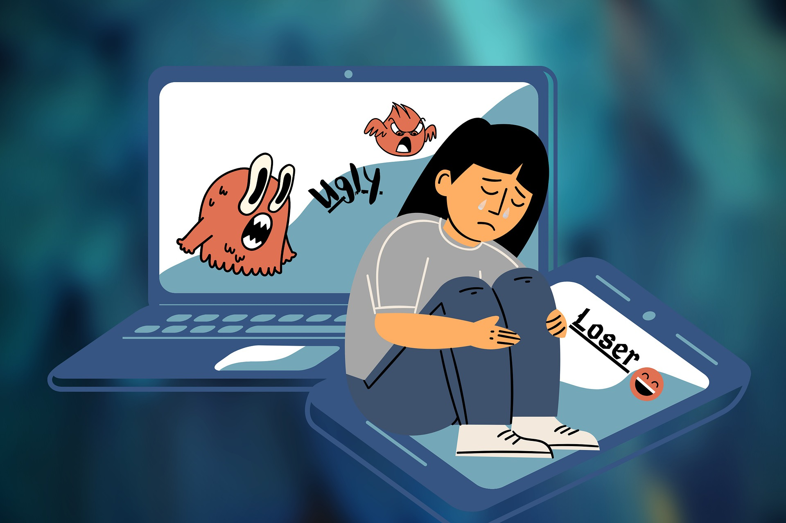
RODZAJE CYBERPRZEMOCY
FLAMING
NĘKANIE
OCZERNIANIE
KRADZIEŻ TOŻSAMOŚCI
OUTING / OSZUSTWA, PODSTĘPY
WYKLUCZENIE
CYBERSTALKOWANIE
CYBERBASHING / HAPPY SLAPPING

Slide 5
FLAMING
Ten rodzaj nękania w Internecie polega na bezpośrednim wysyłaniu obelg i wulgaryzmów do ich ofiary. Flaming to bezpośredni atak na ofiarę poprzez publikowanie negatywnych wiadomości ze złością i/lub wulgaryzmami na forach dyskusyjnych, takich jak strony z grami lub blogi. Prześladowcy używają wielkich liter, obrazów i symboli, aby dodać emocji do swoich argumentów.

Slide 6
NĘKANIE
Nękanie jest szeroką kategorią, do której zalicza się wiele rodzajów cybernękania, ale generalnie odnosi się do trwałego i stałego schematu krzywdzących lub zawierających groźby wiadomości internetowych wysyłanych z zamiarem wyrządzenia komuś krzywdy.
Bezpośrednie nękanie oznacza wielokrotne wysyłanie komuś obraźliwych, niegrzecznych i ofensywnych wiadomości za pośrednictwem SMS, wiadomości na komunikatorach lub konta w mediach społecznościowych. Nękanie pośrednie obejmuje rozpowszechnianie plotek o ofierze na różnych forach internetowych, subskrypcję niechcianych usług online lub wysyłanie wiadomości do innych osób w imieniu ofiary.

Slide 7
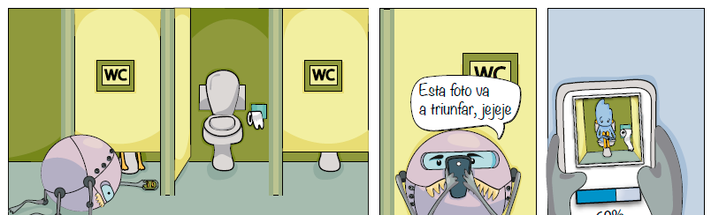
OCZERNIANIE
Rozpowszechnianie danych innych osób, które są uwłaczające i/lub nieprawdziwe w celu wyrządzenia im szkody oraz rujnowania ich reputacji. Niektóre przykłady obejmują publikowanie samych informacji lub zmienionych cyfrowo zdjęć czy zrzutów ekranu oraz wysyłanie ich innym osobom.

Slide 8
KRADZIEŻ TOŻSAMOŚCI
Włamanie się na konto e-mail lub serwis społecznościowy innej osoby, publikowanie nieodpowiednich treści w jej imieniu w celu zrujnowania jej reputacji.

Slide 9
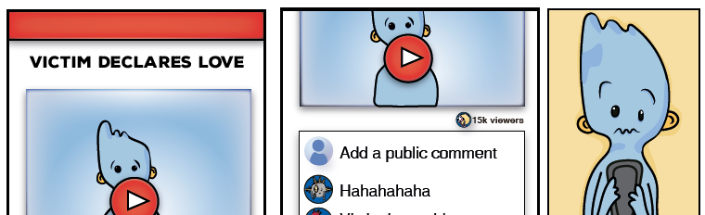
OUTING / OSZUSTWA, PODSTĘPY
Outing, znany również jako doxing, odnosi się do aktu otwartego ujawniania poufnych lub osobistych informacji o kimś, bez jego zgody, w celu zawstydzenia lub upokorzenia tej osoby.
Oszustwo jest podobne do outingu, z dodatkowym elementem podstępu. W takich sytuacjach prześladowca zaprzyjaźnia się ze swoją ofiarą i usypia ją w fałszywym poczuciu bezpieczeństwa. Gdy prześladowca zdobędzie zaufanie ofiary, nadużywa tego zaufania i udostępnia tajemnice i prywatne informacje ofiary osobie trzeciej lub wielu stronom.

Slide 10
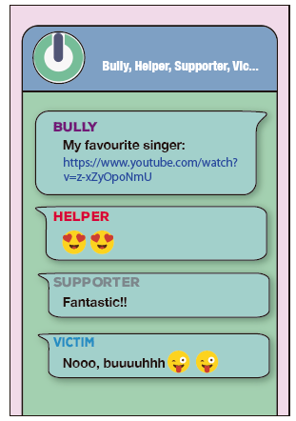
WYKLUCZENIE
Wykluczenie jest aktem celowego pominięcia kogoś. Wykluczenie istnieje w przypadku zastraszania osobistego, ale jest również wykorzystywane w Internecie do atakowania i zastraszania ofiary. Na przykład dziecko może zostać wykluczone / niezaproszone do grup lub przyjęć, gdy widzi jak inni przyjaciele są włączani lub pomijani w wątkach wiadomości lub rozmowach, które dotyczą wspólnych znajomych.

Slide 11
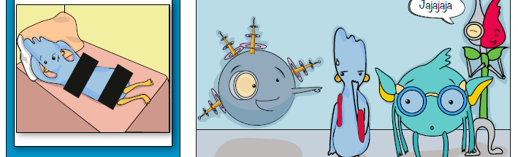
CYBERSTALKOWANIE
Cyberstalking to szczególnie poważna forma cyberprzemocy, która może obejmować groźby wyrządzenia krzywdy fizycznej osobie będącej celem z powodu gniewu, zemsty lub kontroli. Nękanie w Internecie staje się „cyberstalkingiem”, gdy powtarzające się niechciane komunikaty utrzymują się w czasie do tego stopnia, że ofiary obawiają się o swoje bezpieczeństwo osobiste, doświadczają chronicznego niepokoju związanego z utratą jakości życia oraz ulegają utracie pewności i przewidywalności tego, czego mogą się spodziewać każdego dnia.

Slide 12
CYBERBASHING / HAPPY SLAPPING
Jest to forma zastraszania, w której ludzie są fizycznie atakowani, a atak jest filmowany telefonem komórkowym. Atakujący udostępniają filmy swoim znajomym.

Slide 13
Kim są osoby zaangażowane w cyberprzemoc?
Wiedza o rolach cybernękania i ich predyktorach jest ważna dla planowania i opracowywania interwencji.
BULLY: Agresor
OBSERWATORZY: Odgrywają kluczową rolę w rozwoju sytuacji cyberprzemocy i jej konsekwencji dla ofiary. Można wyróżnić następujące typy osób postronnych:
POMOCNIK: Aktywnie wspiera agresora.
WSPIERAJĄCY: Wzmacniają agresora poprzez śmiech lub zachętę, „lajki” i udostępnianie treści.
OBSERWATOR LUB OSOBA Z ZEWNĄTRZ: Obserwują sytuację bez ingerencji.
OBROŃCA: Broni i wspiera ofiarę.
OFIARA: Osoba prześladowana

Slide 14
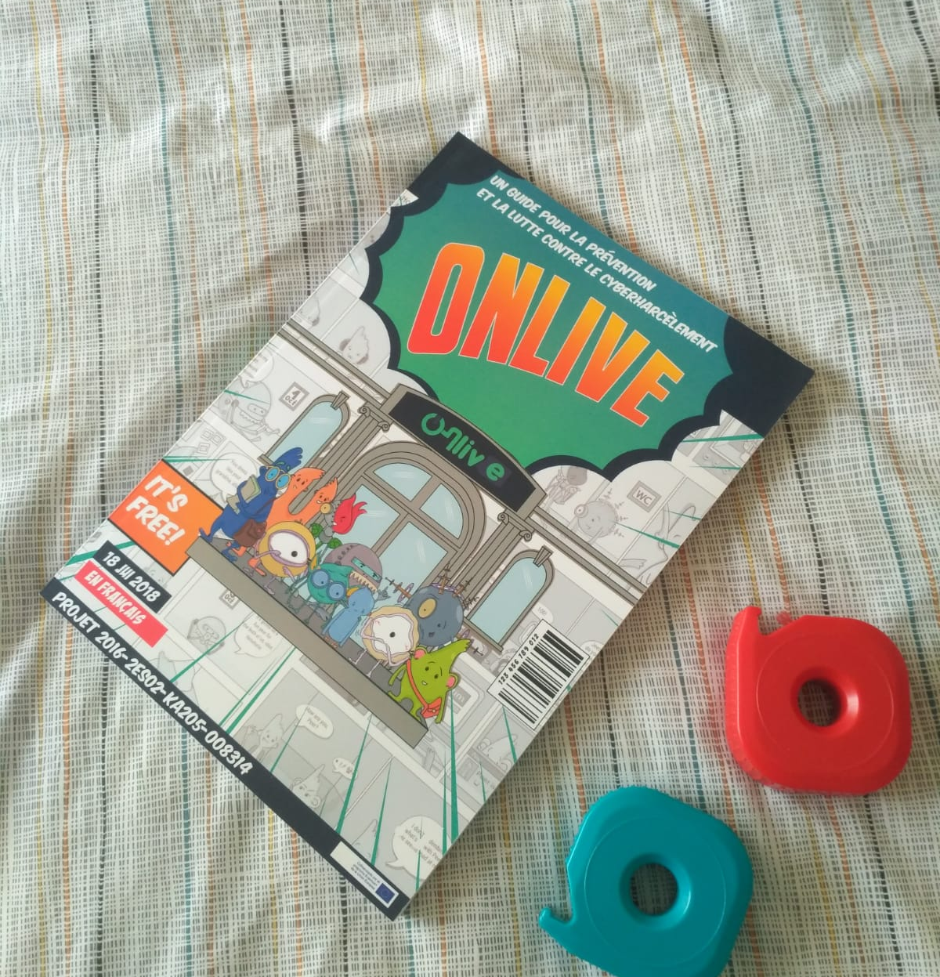
Projekt ONLIVE
ONLIVE był strategicznym projektem partnerskim Erasmus+ (2016-2018), którego celem było odpowiedzenie na problemy cyberprzemocy między uczniami. Celem była wymiana dobrych praktyk pomiędzy profesjonalistami z europejskich krajów partnerskich, wspólne tworzenie narzędzi przeciwdziałających cyberprzemocy oraz realizacja warsztatów uświadamiających z wykorzystaniem metod edukacji pozaformalnej w szkołach w Hiszpanii, Francji i we Włoszech.
ONLIVE T-Comic-Kit JEST użytecznym narzędziem dla nauczycieli i osób pracujących z młodzieżą, którzy chcą zorganizować warsztaty dotyczące tego problemu z młodymi ludźmi.

Slide 15
ZADANIE W ZAKRESIE CYBERPRZEMOCY
Stwórz w grupach narodowych, i w swoim języku ojczystym, krótkie opowiadanie dot. jednego z rodzajów cyberprzemocy, w formie komiksu
Ułóż pytanie + odpowiedź lub stwierdzenie + komentarz do opowiadania
Przetłumacz tekst dymków (jeśli są) na angielski i wytnij je, aby można je było zamieniać

